Slide 1
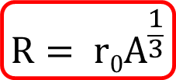
【物理学第61回(2016)問4】
ポイント ① 原子核の性質
・知っていないと解けない問題なので、各種公式や数値を把握しておくことが望ましい。
・知らなかったら捨て問？
r₀: 定数 1.2～1.4×10¹³ [m]
A: 質量数
R: 原子核の半径 [m]
$$R= r0A^{\frac{1}{3}}$$
1 u = 1.66 × 10^{－24} g

